Slide 2
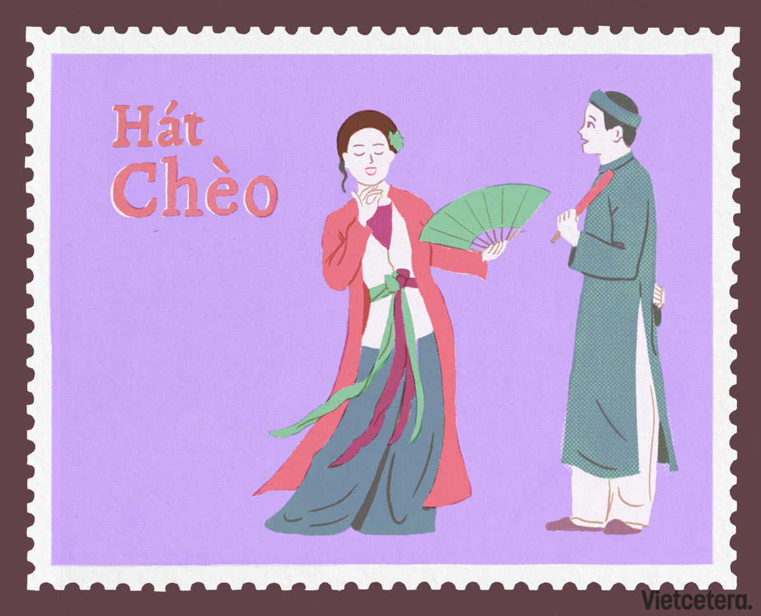

Slide 3
TIẾT 30:
(Trích chèo Kim Nham)

Slide 4
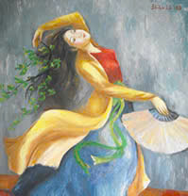
I
Tìm hiểu chung
1
Chèo cổ

Slide 5
1
Chú Gấu đang cố gắng mang mật mang về hang. Các em hãy giúp đỡ chú Gấu bằng cách trả lời đúng các câu hỏi nhé.
4
5
2
6
3

Slide 6
Câu 1: Chèo là thể loại nghệ thuật nào?
A
Nghệ thuật dân gian
B
Kịch nói
C
Múa rối
D
Hài kịch

Slide 7
Câu 2: Điền từ vào dấu (...) trong câu sau:
Chèo cổ (còn gọi là ...) Thuộc thể loại sân khấu
dân gian ra đời từ thời xa xưa.
A
Chèo truyền thống
B
Chèo truyền thống, chèo sân đình
C
Chèo sân đình
D
Tất cả các đáp trên đều sai

Slide 8
Câu 3: Nghệ thuật sân khấu chèo phổ biến ở đâu?
A
Trung Bộ
B
Đồng bằng Bắc Bộ
C
Tây Nguyên
D
Nam Bộ

Slide 9
Câu 4: Chèo cổ phản ánh điều gì?
A
Phê phán những thói hư, tật xấu
B
Ca ngợi những phẩm chất đạo đức tốt đẹp của con người
C
Đời sống vật chất, tâm hồn của con người trong xã hội phong kiến;
D
Cả 3 đáp án trên đều đúng

Slide 10
Câu 5: Chèo cổ là bộ môn nghệ thuật tổng hợp của:
A
Vũ đạo, tạo hình, âm nhạc
B
Tạo hình
C
Ngôn từ, âm nhạc, vũ đạo, hội họa và các trò diễn dân gian
D
Vũ đạo, ngôn từ

Slide 11
Câu 6: Em hiểu như thế nào về kịch bản chèo (tích chèo)?
A
Là phần hình thức của vở diễn
B
Là phần nội dung chính của vở diễn
C
Là phần âm nhạc của vở diễn
D
Là phần vũ đạo của vở diễn

Slide 12
thuộc loại sân khấu dân gian, ra đời từ xa xưa…
a. Khái niệm
Phản ánh đời sống vật chất, tâm hồn, tình cảm của con người trong XHPK
Nội dung
Ca ngợi những phẩm chất đạo đức tốt đẹp của con người
Chèo cổ
b. Đặc điểm:
Phê phán thói hư, tật xấu
Thể hiện sâu sắc tinh thần nhân văn.
Nghệ thuật
mang tính tổng hợp ( âm nhạc, vũ đạo ….)
thường lấy từ các truyện cổ tích, truyện Nôm, truyện cười….
c. Kịch bản chèo

Slide 13
I
Tìm hiểu chung
1
Chèo cổ
2
Vở chèo Kim Nham
a. Vị trí:
Kim Nham là một trong số các vở chèo cổ kinh điển của nghệ thuật sân khấu chèo Việt Nam.
b. Nội dung chính:
Nêu cao bài học đạo lí khi thể hiện quan hệ gia đình, vợ chồng.
Đồng thời cũng bộc lộ niềm cảm thông với thân phận người phụ nữ trong xã hội nam quyền xưa.

Slide 14
TRÒ CHƠI
“AI NHANH HƠN”
Dựa vào phần tóm tắt ở SGK các bạn hãy sắp xếp các ý sau theo dúng tiến trình:
B. Khi chồng xa nhà ôn thi, nàng bị Trần Phương dụ dỗ
C. Xuý Vân có cuộc sống hôn nhân sắp đặt bởi cha mẹ
A. Kim Nham đỗ đạt cao, được bổ làm quan. Gặp lại vợ cũ, giờ là kẻ ăn xin, Kim Nham giúp đỡ. Xúy Vân biết, nàng xấu hổ, đau đớn, nhảy xuống sông tự vẫn.
D. Nghe lời nhân tình, Xúy Vân giả điên dại để Kim Nham buộc phải trả nàng về nhà, để có thể đi theo Trần Phương.
E. Trần Phương lộ rõ bộ mặt “Sở Khanh”. Lỡ làng, đau khổ Xúy Vân điên thật
G. Sống bên người chồng là Kim Nham chỉ mải mê đèn sách, Xúy Vân không tìm thấy hạnh phúc
F. Kim Nham vội trở về để chạy chữa cho vợ song không có kết quả. Chàng đành phải làm giấy cho Xúy Vân tự do

Slide 15
TRÒ CHƠI
“AI NHANH HƠN”
Dựa vào phần tóm tắt ở SGK các bạn hãy sắp xếp các ý sau theo dúng tiến trình:
B. Khi chồng xa nhà ôn thi, nàng bị Trần Phương dụ dỗ
C. Xuý Vân có cuộc sống hôn nhân sắp đặt bởi cha mẹ
A. Kim Nham đỗ đạt cao, được bổ làm quan. Gặp lại vợ cũ, giờ là kẻ ăn xin, Kim Nham giúp đỡ. Xúy Vân biết, nàng xấu hổ, đau đớn, nhảy xuống sông tự vẫn.
D. Nghe lời nhân tình, Xúy Vân giả điên dại để Kim Nham buộc phải trả nàng về nhà, để có thể đi theo Trần Phương.
E. Trần Phương lộ rõ bộ mặt “Sở Khanh”. Lỡ làng, đau khổ Xúy Vân điên thật
G. Sống bên người chồng là Kim Nham chỉ mải mê đèn sách, Xúy Vân không tìm thấy hạnh phúc
F. Kim Nham vội trở về để chạy chữa cho vợ song không có kết quả. Chàng đành phải làm giấy cho Xúy Vân tự do

Slide 16
TÓM TẮT
1
C. Xuý Vân có cuộc sống hôn nhân sắp đặt bởi cha mẹ
2
G. Sống bên người chồng là Kim Nham chỉ mải mê đèn sách, Xúy Vân không tìm thấy hạnh phúc
4
D. Nghe lời nhân tình, Xúy Vân giả điên dại để Kim Nham buộc phải trả nàng về nhà, để có thể đi theo Trần Phương.
3
B. Khi chồng xa nhà ôn thi, nàng bị Trần Phương dụ dỗ
5
F. Kim Nham vội trở về để chạy chữa cho vợ song không có kết quả. Chàng đành phải làm giấy cho Xúy Vân tự do
6
E. Trần Phương lộ rõ bộ mặt “Sở Khanh”. Lỡ làng, đau khổ Xúy Vân điên thật
7
A. Kim Nham đỗ đạt cao, được bổ làm quan. Gặp lại vợ cũ, giờ là kẻ ăn xin, Kim Nham giúp đỡ. Xúy Vân biết, nàng xấu hổ, đau đớn, nhảy xuống sông tự vẫn.

Slide 17
3
Văn bản “Xúy Vân giả dại”
Đọc: chú ý các chỉ dẫn in nghiêng trong ngoặc đơn.
a. Đọc và tìm hiểu chú thích, từ khó
Chú thích: HS theo dõi các chú thích ở SGK
Giải thích các từ khó.

Slide 18
b. Tìm hiểu khái quát văn bản
PHIẾU HT 01: Tìm hiểu khái quát văn bản "Xúy Vân giả dại”
Câu hỏi tìm ý | Trả lời
- Nêu bối cảnh của đoạn trích. | ..............................................................................................................
- Văn bản kể lại sự việc gì và diễn biến của sự việc đó như thế nào? | ..............................................................................................................
- Nhân vật chính trong văn bản là ai? Nhân vật là người như thế nào? | ..............................................................................................................
- Nhan đề đoạn trích và hình ảnh vai diễn gợi cho em ấn tượng thế nào về nhân vật Xúy Vân? | ..............................................................................................................

Slide 19
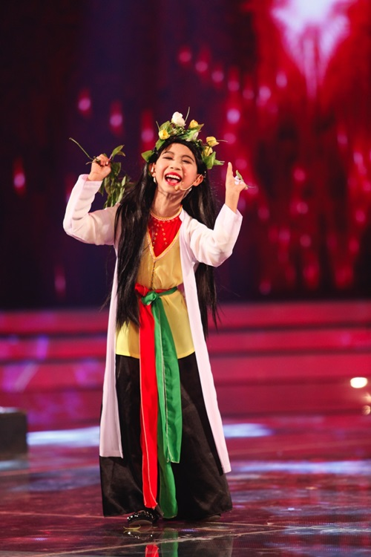
b. Tìm hiểu khái quát văn bản
*Bối cảnh đoạn trích
Xuý Vân có cuộc sống hôn nhân sắp đặt bởi cha mẹ
Sống bên người chồng là Kim Nham chỉ mải mê đèn sách, Xúy Vân không tìm thấy hạnh phúc.
Khi chồng xa nhà ôn thi, nàng bị Trần Phương dụ dỗ.
Nghe lời nhân tình, Xúy Vân giả điên dại để Kim Nham buộc phải trả nàng về nhà, để có thể đi theo Trần Phương.

Slide 20
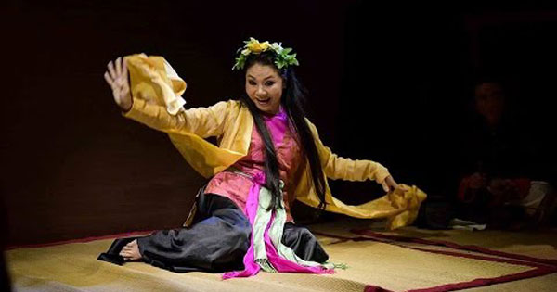
*Sự việc chính: Xúy Vân giả dại để buộc Kim Nham trả tự do để đi theo Trần Phương.
*Nhân vật chính: Xúy Vân, là người đảm đang, khéo léo.
“Xúy Vân giả dại” là lớp chèo thuộc loại đỉnh cao không chỉ của riêng vở Kim Nham mà còn của chung nền chèo cổ Việt Nam.

Slide 21
* Nhan đề
Xúy Vân vốn là một người xinh đẹp, đảm đang, khéo léo mà lại đi giả dại.
Gợi cho người đọc tò mò, băn khoăn về lí do vì sao Xúy Vân phải giả điên giả dại.

Slide 22
II
Đọc – hiểu chi tiết
1
Đặc trưng của thể loại chèo trong đoạn trích
Nhiệm vụ: Tìm hiểu các đặc trưng của thể loại chèo trong đoạn
trích
+ Các nhóm thảo luận trong vòng 2 phút.
+ Tiến hành trò chơi tiếp sức, các bạn trong nhóm lần lượt thay nhau ghi vào giấy nhớ các đặc trưng của thể loại chèo lên bảng, sau đó dán kết quả lên bảng. (1 phút)
+ Nhóm nào ghi được nhiều đặc trưng sẽ chiến thắng và nhận một phần quà.

Slide 23
II
Đọc – hiểu chi tiết
1
Đặc trưng của thể loại chèo trong đoạn trích
nói lệch
nói
Lối nói
vỉa
nói điệu sử rầu

Slide 24
II
Đọc – hiểu chi tiết
1
Đặc trưng của thể loại chèo trong đoạn trích
quá giang
hát ngược
con gà rừng
Làn điệu
sa lệch
sắp

Slide 25
II
Đọc – hiểu chi tiết
1
Đặc trưng của thể loại chèo trong đoạn trích
Vũ điệu
bắt nhện
xe tơ
dệt cửi

Slide 26
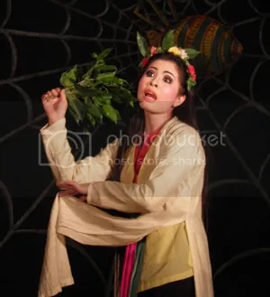
II
Đọc – hiểu chi tiết
1
Đặc trưng của thể loại chèo trong đoạn trích
Chỉ dẫn sân khấu khác:
+ Đế
+ Tiếng trống nhịp nổi lên, Xúy Vân múa điệu bắt nhện, xe tơ, dệt cửi. Múa xong, Xúy Vân hát lên rồi cười và hát điệu sa lệch.
+ Xúy Vân vào, vừa đi vừa cười điên dại.

Slide 27
Bài tập 1: Đoạn trích Xúy Vân giả dại thuộc loại hình nghệ thuật nào?
Bài tập 2: Tìm các câu nói vỉa, nói đế được sử dụng trong đoạn trích?
Bài tập 3: Đoạn trích Xúy Vân giả dại sử dụng những làn điệu chèo nào?
Luyện tập củng cố

Slide 28
Luyện tập củng cố
PHIẾU HT 02: Củng cố kiến thức đã học văn bản "Xúy Vân giả dại”
Câu hỏi tìm ý | Trả lời
Câu hỏi 1: Đoạn trích Xúy Vân giả dại thuộc loại hình nghệ thuật nào? | ..............................................................................................................
Câu hỏi 2: Tìm các câu nói vỉa, nói đế được sử dụng trong đoạn trích? | ..............................................................................................................
Câu hỏi 3: Đoạn trích Xúy Vân giả dại sử dụng những làn điệu chèo nào? | .............................................................................................................. ..............................................................................................................

Slide 29
Luyện tập, Vận dụng

Slide 30
Luyện tập, Vận dụng

Slide 31
Luyện tập, Vận dụng

